Slide 1




“Situación de la asociatividad en el Perú y sus principales desafíos”
Contexto empresarial agrario
Anner Román Neira
Especialista en Modelos Asociativos
Dirección de Asociatividad y Desarrollo Empresarial
Dirección General de Asociatividad, Servicios Financieros y Seguros

Slide 2
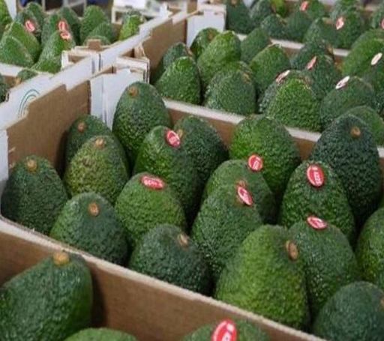
CONTENIDO
1.
2.
Características estructurales de la Agricultura peruana, superficie y unidades agropecuarias, problema público.
Asociatividad, marco normativo y instrumento de promoción.
3.
4.
Futuro de la alimentación y agricultura, tendencias de consumo.
Principales desafíos para fomentar la Asociatividad Empresarial Agraria.

Slide 3
Características estructurales de la agricultura peruana
Tamaño de la unidad agropecuaria (ha) | 1994 a/ |  | 2012 |  | Var. % 2012/1994
 | Número de UA | Superficie (ha) | Número de UA | Superficie (ha) | Unidad agropecuaria | Superficie (ha)
Total | 1 745 773 100,0 | 35 381 809 100,0 | 2 213 506 100,0 | 38 742 465 100,0 | 26,8 | 9,5
Menos de 5 | 1 228 342 70,0 | 2 071 994 5,9 | 1 754 415 79,3 | 2 268 752 5,9 | 42,8 | 9,5
De 5,0 a 9,9 | 246 183 14,1 | 1 631 771 4,6 | 218 564 9,9 | 1 418 311 3,7 | -11,2 | -13,1
De 10,0 a 19,9 | 135 684 7,8 | 1 778 582 5,0 | 118 274 5,3 | 1 522 078 3,9 | -12,8 | -14,4
De 20,0 a 49,9 | 83 916 4,8 | 2 434 809 6,9 | 75 435 3,4 | 2 172 245 5,6 | -10,1 | -10,8
De 50,0 a más | 51 648 3,0 | 27 464 653 77,6 | 46 818 2,1 | 31 361 078 80,9 | -9,4 | 14,2

Slide 4
Superficie agropecuaria
Usos de la tierra | Año del Censo |  | Variación intercensal (%) | Componente Año 2012 (%)
 | 1994 | 2012
Superficie Agropecuaria | 35 381 813 | 38 742 465 | 9,5 | 110,0
Agrícola | 5 476 980 | 7 125 008 | 30,1 | 18,4
Área con cultivos | 3 277 856 | 4 155 678 | 26,8 | 58,3
Tierras en barbecho | 936 248 | 1 431 640 | 52,9 | 20,1
Tierras en descanso | 550 957 | 762 807 | 38,5 | 10,7
Tierras agrícolas no trabajadas | 711 919 | 774 882 | 8,8 | 10,9
No agrícola | 29 904 833 | 31 617 457 | 5,7 | 81,6
Pastos naturales | 16 906 471 | 18 018 795 | 6,6 | 57,0
Montes y bosques | 9 053 706 | 10 939 274 | 20,8 | 34,6
Otros usos | 3 944 656 | 269 388 | -32,6 | 8,4

Slide 5




BAJO NIVEL DE DESARROLLO COMPETITIVO AGRARIO
Problema Público
EFECTOS
Los ingresos per cápita mensuales son de los más bajos:
Población rural: S/496 vs. Población urbana: S/927.
CAUSAS DIRECTAS
Incremento constante de productores
agrarios familiares en subsistencia.
Baja integración vertical en la cadena de valor de los productores agrarios
Alta proporción de productores agrarios familiares en el nivel de subsistencia
Inadecuado manejo sostenible de los recursos naturales en
la producción
Agraria
Alta migración de la población de la zona rural a la zona urbana.
Disminución de la seguridad alimentaria y nutricional en la sociedad.
FUENTE: INEI
FUENTE: Política Nacional Agraria 2021 -2030

Slide 6
Cifras sobre ASOCIATIVIDAD en el Perú
2 129 192
3 311
2,237
Empresas 1/
Cooperativas (19 tipologías) 2/
Asociaciones de productores 3/
95,583
Productores (aproximado)
2 118 293
959
MIPYPE
Cooperativas que realizan actividad agraria
28 145
369
62,772
Productores
1/ Ley General de Sociedades
2/ TUO de la Ley General de Cooperativas
3/ Código Civil
Fuente: MIDAGRI 2023 , SUNAT 2022, PRODUCE 2021.
Empresas del sector agrario
Cooperativas Agrarias - RNCA

Slide 7
Situación de la ASOCIATIVIDAD en el sector agrario
Modelo asociativo empresarial con bajos niveles de competitividad y productividad
Economía de subsistencia en la mayoría de los productores agrarios
Informalidad en el sector agrario
Falta de normatividad especial para las cooperativas agrarias
Equivocado enfoque para promover la asociatividad
Fuente: Exposición motivos Ley N° 31335

Slide 8
Marco normativo que promueve la asociatividad
Ley N° 31335 “Ley de Perfeccionamiento de la Asociatividad de los Productores Agrarios en Cooperativas Agrarias”
Ley N° 29972, “Ley que promueve la inclusión de los productores agrarios a través de las cooperativas”
Política Nacional Agraria 2021-2030
1990
2012
Noviembre
2020
Julio
2021
Agosto
2021
Diciembre 2021
TUO de la Ley General de Cooperativas
Ley N° 31071 “Ley de compras estatales de alimentos de origen en la Agricultura Familiar”
Lineamientos para Impulsar Procesos de Asociatividad Empresarial
RM N° 218-2021-MIDAGRI
Modelo de Servicio de Fortalecimiento de la Asociatividad Empresarial y Mejora de la Articulación Comercial de los pequeños y medianos productores agrarios

Slide 9

La asociatividad
De manera
Individual
De manera
Asociada
(grupal)
Proceso de agrupamiento voluntario de individuos, organizaciones o empresas que trabajan en forma coordinada y concertada para alcanzar sus metas.
Estrategia de relación por el que los participantes obtienen algún tipo de ventaja competitiva que individualmente les sería difícil alcanzar y que requiere de la confianza de quienes participan (Minagri, 2014).

Slide 10









Instrumento de Promoción
Régimen tributario que responda a su naturaleza y al tipo de actos que desarrollan con sus socios.
Productores agrarios dedicado a la actividades agrícola y/o ganadera y/o forestal.
Ley N°31335
Registro Nacional de Cooperativas Agrarias (RNCA)
Consejo Nacional de Cooperativas Agrarias (CNCA)
Fortalecimiento organizacional, fomento y promoción de las cooperativas agrarias de usuarios y de sus organismos de integración.

Slide 11






Instrumento de Promoción
MYPE
Beneficios que se otorgan a las MYPE se extiende a cooperativas
Compras y procesos estatales
10% adicional en procesos de contrataciones y adquisiciones del Estado y en procesos concursables
Acceso
Acceso de los productores agrarios organizados en cooperativas agrarias o comunales a proyectos especiales de irrigación
Priorización
Priorización de las Cooperativas Agrarias en: Eventos comerciales, desarrollo tecnológico, suscripción de acuerdos y convenios.

Slide 12
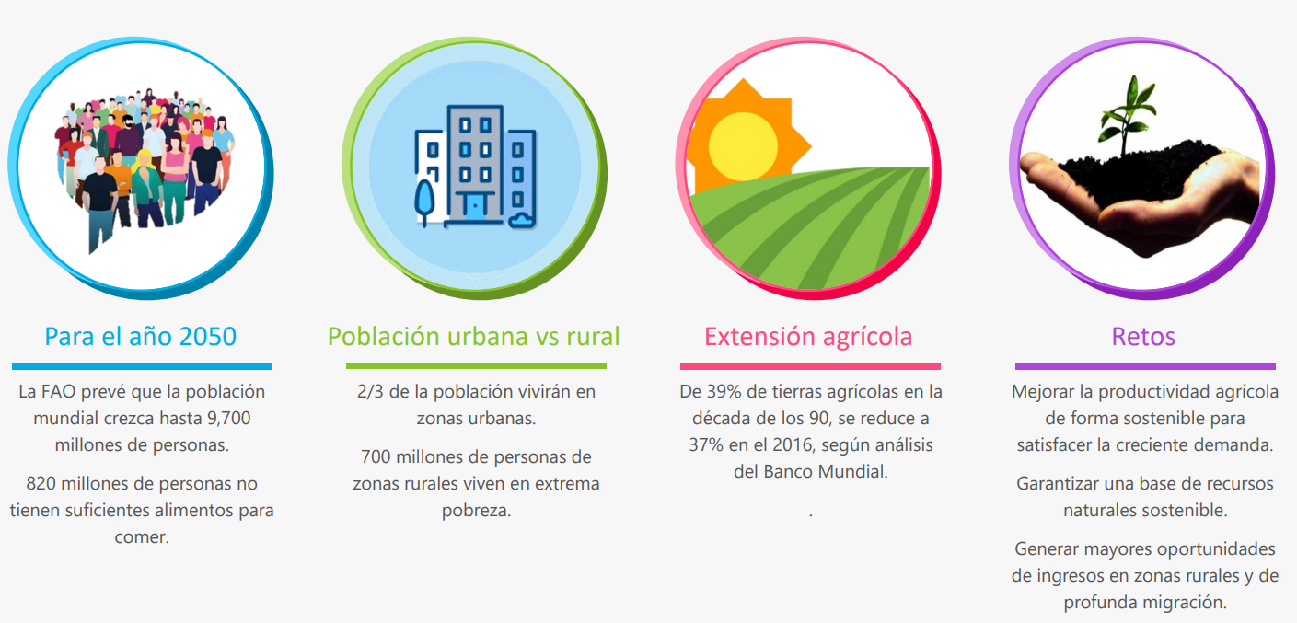
El futuro de la alimentación y agricultura

Slide 13
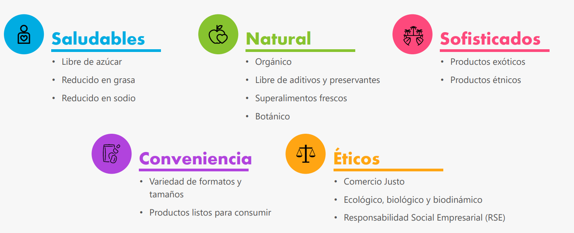
Tendencias globales para el consumo de alimentos
Camu Camu.
Pitahaya.
Açaí .
Rambután.

Slide 14



Desafíos para fomentar la Asociatividad
01
Promover la integración de los productores agrarios bajo el modelo cooperativo, guiando y acompañando los procesos de constitución de cooperativas agraria; así como, la transformación de asociaciones de productores a cooperativas agrarias
02
Fortalecer a las organizaciones de productores en temas gestión organizacional y de desarrollo empresarial y comercial para su autogestión sostenida y rentable en su proceso de articulación con el mercado.
Implementar un sistema de registro de cooperativas y organizaciones agrarias
Asociatividad
03
04
Facilitar y acompañar el acceso al financiamiento de los pequeños productores a través de sus organizaciones empresariales
Fortalecer la capacidad de intervención de los funcionarios de los gobiernos regionales y locales, en temas de asociatividad empresarial (Inclusión del componente de asociatividad empresarial agraria en proyectos del sector)
05

Slide 15



Dirección de Asociatividad y Desarrollo Empresarial
Director:
Ing. Franklin Suárez Gómez
fsuarez@midagri.gob.pe
Especialista en modelos asociativos:
CPC Anner Román Neira
eroman@midagri.gob.pe
+051- 949 232 085
+051- 971 076 897

